Slide 1
МБОУ «Васильевская кадетская школа №1»
Зеленодольского муниципального района РТ
«Поговорим
о профессиях»
Гришина Марина Анатольевна,
учитель биологии, классный руководитель 8 «К» класса.

Slide 2
Друзья, берегите минуту и час
Любого из школьных дней!
Пусть станет профессором каждый из вас
В профессии нужной своей.
(М.Раскатов.)

Slide 3
Цели:
Познакомить с понятием «профессия»
Расширить представление знаний учащихся о различных профессиях
Сформировать позитивное отношение к труду, профессиональному росту
Побуждать детей к поиску информации о профессиях, осознанному профессиональному выбору.

Slide 4
«Международный стандарт классификации профессий»
9333

Slide 5
Рrofessio – (лат.) – публичное
выступление.
Во времена Древнего Рима так называли род занятий, которому человек себя посвящал и о котором заявлял публично.

Slide 6
Типы профессий
Человек- человек
Человек- знаковая система
Человек- художественный образ
Человек - техника
Человек - природа

Slide 7
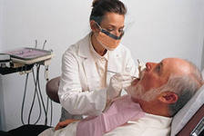
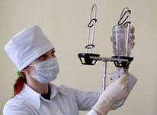
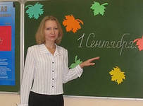
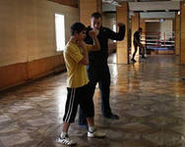
Человек- человек
Профессии, связанные с медицинским обслуживанием
Профессии, связанные с обучением и воспитанием

Slide 8
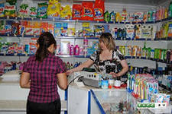
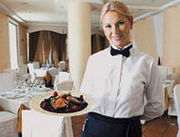
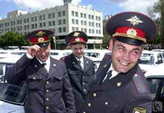
Профессии, связанные с бытовым обслуживанием
Профессии, связанные с правовой защитой

Slide 9
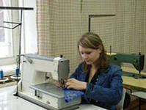
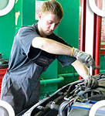
Человек - техника
Монтаж, сборка и наладка технических устройств
Эксплуатация технических средств
Ремонт техники

Slide 10
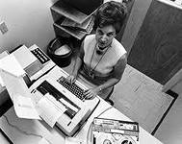
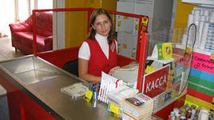
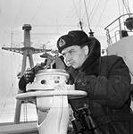
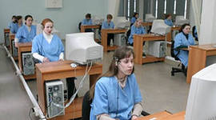
Человек- знаковая система
Профессии, связанные с текстами
Профессии, связанные с циф-
рами, формулами, таблицами
Профессии, связанные с чертежами, картами, схемами
Профессии, связанные со звуковыми сигналами

Slide 11
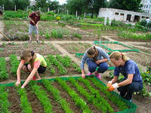
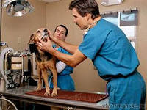
Человек - природа
Живая и неживая
природа
Уход за растениями и животными
Профилактика и лечение заболевание растений и животных

Slide 12
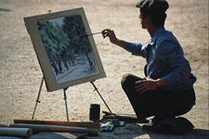
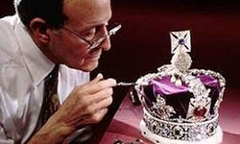
Человек- художественный образ
Создание, проектирование, моделирование художественных произведений
Воспроизведение, изготовление изделий по эскизу, образцу.

Slide 13
КАМЕРДИНЕР
ТРУБОЧИСТ
КОНЮХ
Забытые
профессии
ЯМЩИК
ШОРНИК
КЛЮЧНИК
БОНДАРЬ

Slide 14
ЛЕТЧИК
ОПЕРАТОР ЭВМ
Новые профессии
ХХ века
КОСМОНАВТ
ЭМБРИОЛОГ
ПЛАСТИЧЕСКИЙ ХИРУРГ

Slide 15
Знаете ли вы профессии ?

Slide 16
Логист - …
Занимается логикой;
2)специалист по управлению транспортировкой продукции;
3) организует конференции и научные саммиты.

Slide 17
Веб – мастер - …
Работает на компьютере;
2) разрабатывает программы;
3) работает с сетями, разрабатывает проекты сайтов

Slide 18
Маркетолог - …
Работает на рынке ценных бумаг;
2) тот, кто изучает рынок;
3) тот, кто изучает товарные марки и бренды.

Slide 19
Фандрейзер - …
Ищет деньги и возможности для организаций;
2) фанат, которого занимает звезда;
3) изучает пути развития предприятия.

Slide 20
PR- агент - …
Связан с политикой;
2) специалист по рекламе и связям с общественностью;
3) выполняет посреднические услуги между организациями и людьми.

Slide 21
Спасибо
за внимание !

